Slide 1

《葡萄酒种类——多聚类方法的探究与分析》
汇报人：2152118 史君宝
小组成员：1952087 王鑫伟
2151520 王禹皓
2153812 彭兆祥
Notes:
老师同学们大家晚上好，很荣幸今天能代表我们小组进行答辩，我答辩的题目是《》，我是***，我们项目的成员还有***，***，我们的指导老师是张亚男老师。

Slide 2
CONTENTS
01
数据处理
02
研究内容
03
研究成果
04
参考文献
Notes:
这是我们的答辩提纲。

Slide 3

1 PART
数据处理
Notes:
首先进行我们的课题综述。

Slide 4
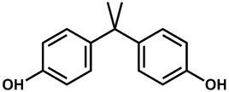


数据内容
来源于UCI网站，数据集比较经典
2，2-二(4-羟基苯基)丙烷
一种典型持久性的环境内分泌干扰物，难降解、具有半挥发性
可通过多种途径在环境中积累并经由生物积累效应进入人体，具有发育、神经与生殖毒性
广泛应用于涂料、塑料制品和树脂镜片
破坏生态平衡、引发人体肥胖症、发育畸形、糖尿病等
去除水体中的双酚A刻不容缓！
Notes:
我们来看一下双酚A的概况。它是一种典型持久性的环境内分泌干扰物，难降解、具有半挥发性；可通过多种途径在环境中积累并经由生物积累效应进入人体，具有发育、神经与生殖毒性。广泛应用于我们生活中常见的一些物品的制造，例如涂料、塑料制品和树脂镜片等，可以说跟我们的生活息息相关。但是，水体中的双酚A会引发一系列的问题：它会破坏生态平衡、引发人体肥胖症以及各种疾病。因此，去除水体中的双酚A刻不容缓。

Slide 5
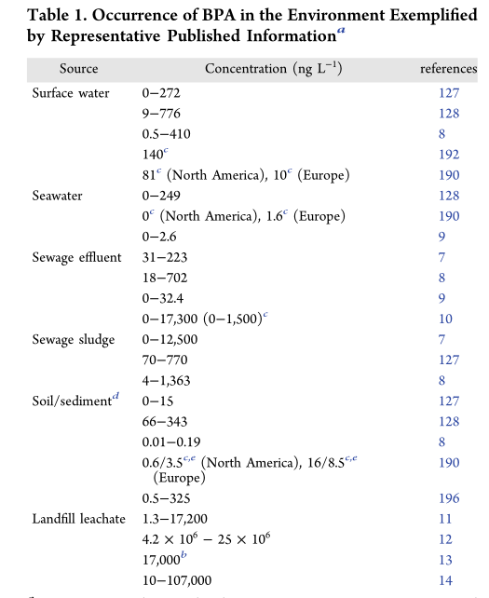
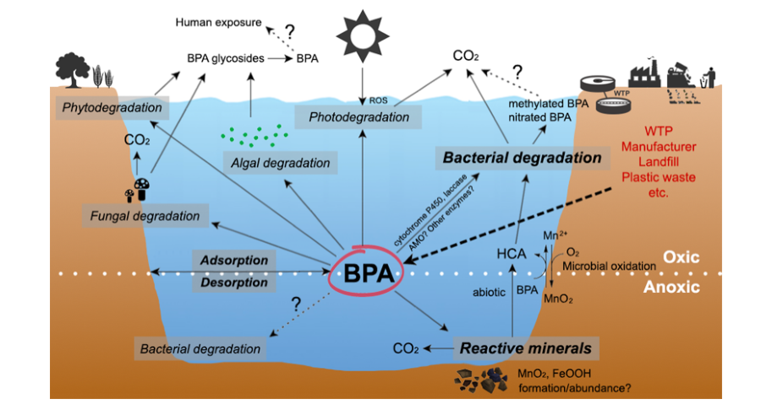

数据预处理
水中双酚A的污染严重！
Notes:
双酚A是一种人工合成的化学物质，原本在自然界中并不存在。这是我们通过查阅文献获得的一些数据。随着科学与社会的发展，人们生活中广泛用到以双酚A为原料生产的物品，因此，其逐渐的在世界各地的水中均有检出，右图数据表明，双酚A污染有很大一部分在水环境中。从左下角这幅图的数据可以看出，亚洲地区的双酚A污染比其他地区更为严重。

Slide 6
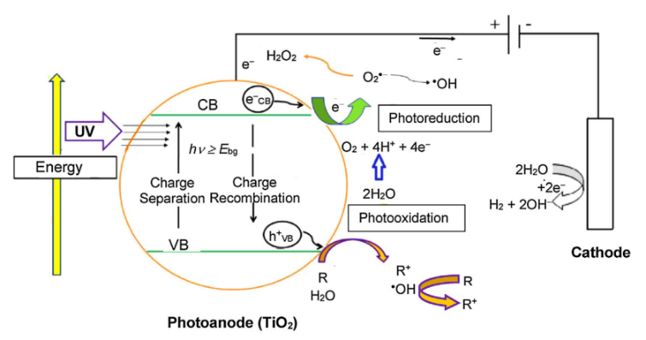
光电催化法
光电催化（PEC）是一种具有发展前景的绿色可持续的污染治理技术
施加偏压导出电子，实现电荷有效分离
光电协同，矿化能力强
可循环利用，防止二次污染
阳极
阴极
光电催化效率η
光吸收
效率η_{abs}
电荷分离效率η_{sep}
稳定性
无毒性
应用最广
电荷
注入效率η_{inj}
Notes:
我们知道，光电催化是一种具有发展前景的绿色可持续的污染治理技术，它有很多优点（）。
左图即为光电催化的基本原理示意图，常用的光催化剂主要为TiO2 、金属及金属半导体材料 （如 ZnO/CdS / Ag ，BiVO4 /TiO2 等）。其中，TiO₂由于其独特的稳定性、无毒性等优点在环境污染治理领域有广阔的应用前景，以TiO₂为基础的光电催化技术已经广泛应用于废水的污染物处理。
光电催化法中，我们要重点关注的是光电催化效率，包括：光吸收效率、电荷分离效率和电荷注入效率。

Slide 7
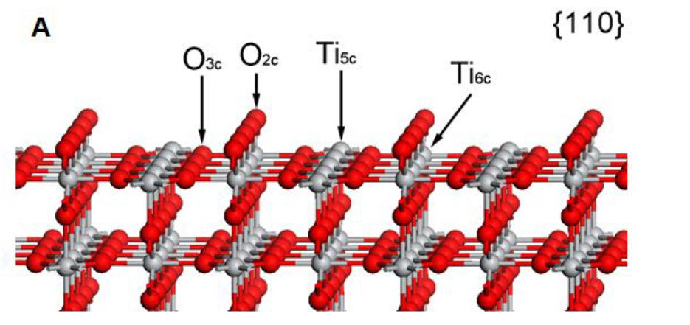
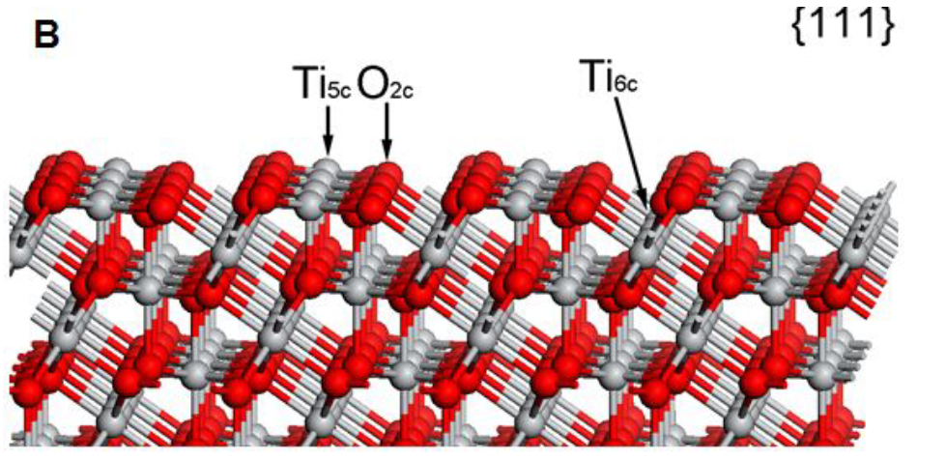
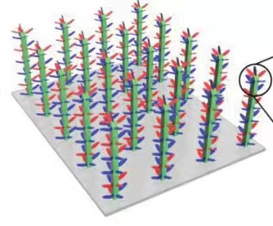
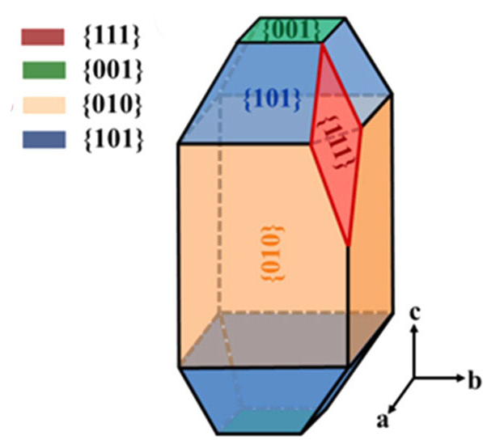
光电催化效率
电荷分离效率 η_{sep}
电荷注入效率 η_{inj}
{111}晶面具有较多的50%Ti_{5c}、50%Ti4_{c}和100%O_{2c}原子，表面能为很高(1.46 J/m²)，具有较强的催化氧化性能
TiO₂
{111}晶面
自然状态下金红石型TiO₂表面倾向于暴露稳定的{110}晶面，其晶面能为0.43 J/m²
高效的界面反应速率
（1）特定晶面
（2）晶面异质结
特定晶面提供高表面能；{111}和{110}形成晶面异质结，提高电荷分离效率。
{110}晶面
Notes:
然后是电荷分离效率和注入效率。高效的界面反应速率要求有特定的晶面和异质结。自然状态下TiO₂表面倾向于暴露最稳定的{101}晶面，但其并不具备最优的性能，而{001}晶面具有100%的不饱和Ti_{5c}和O_{2c}原子，具有较强的催化氧化性能。
综上，我们需要构筑特定晶面宽谱响应的BiVO4/{001}TiO2光电极并实现其对水中双酚A的深度去除。

Slide 8
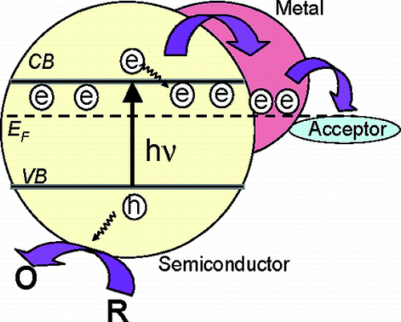
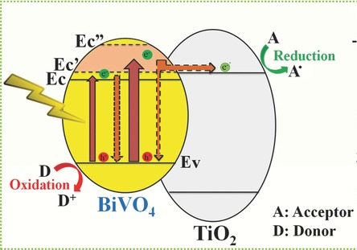
光电催化效率
光吸收效率η_{abs}
BiVO₄ —— 研究最为广泛的可见光响应光催化材料之一
在可见光照射下有极好的催化活性，能更充分地利用太阳能
具有较窄的禁带宽度
和TiO₂能带匹配度高
无毒、无害、无腐蚀性
宽光谱响应
（1）金属掺杂
（2）窄带半导体复合
金属掺杂和窄带半导体复合可以拓宽TiO₂的吸收光谱，提高其可见光吸收效率。
BiVO₄/{111}TiO₂ 高效光电极的构筑及其对水中环境污染物的处理应用
Notes:
首先是光吸收效率。TiO₂只能受紫外光激发，响应的范围窄，不能很好的利用可见光。而通过常见的改性方法（金属掺杂和窄带半导体复合），可以拓宽TiO₂的吸收光谱，提高其可见光吸收效率。
BiVO4 作为研究最为广泛的可见光响应光催化材料之一，在许多方面表现突出：（）。因此可作为很好的掺杂材料。

Slide 9
2 PART
研究内容

Slide 10




研究内容
制备BiVO₄/{111}TiO₂ 光电极材料
表征电极表面的微观形貌和晶型结构
建立三电极测试体系研究BiVO₄/{111}TiO₂ 电极光电性能
设计实验研究BiVO₄/{111}TiO₂ 降解BPA效率

Slide 11
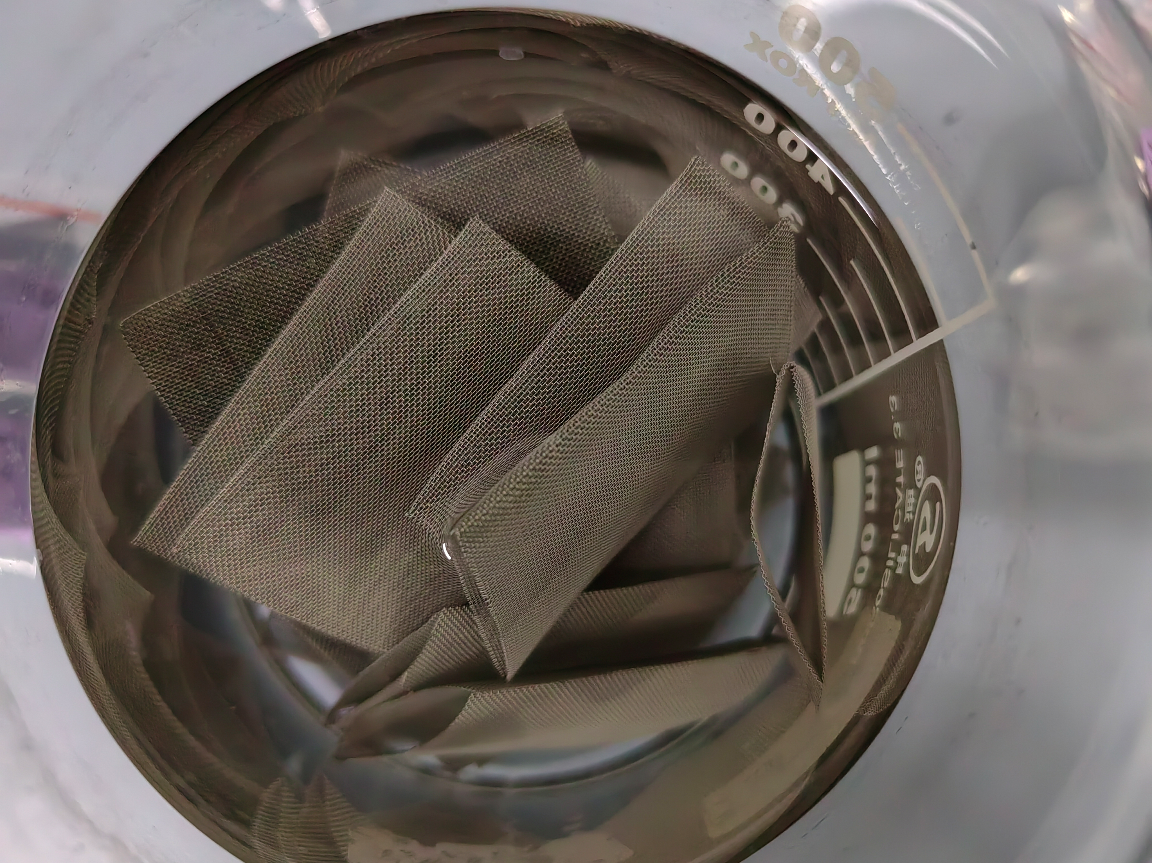
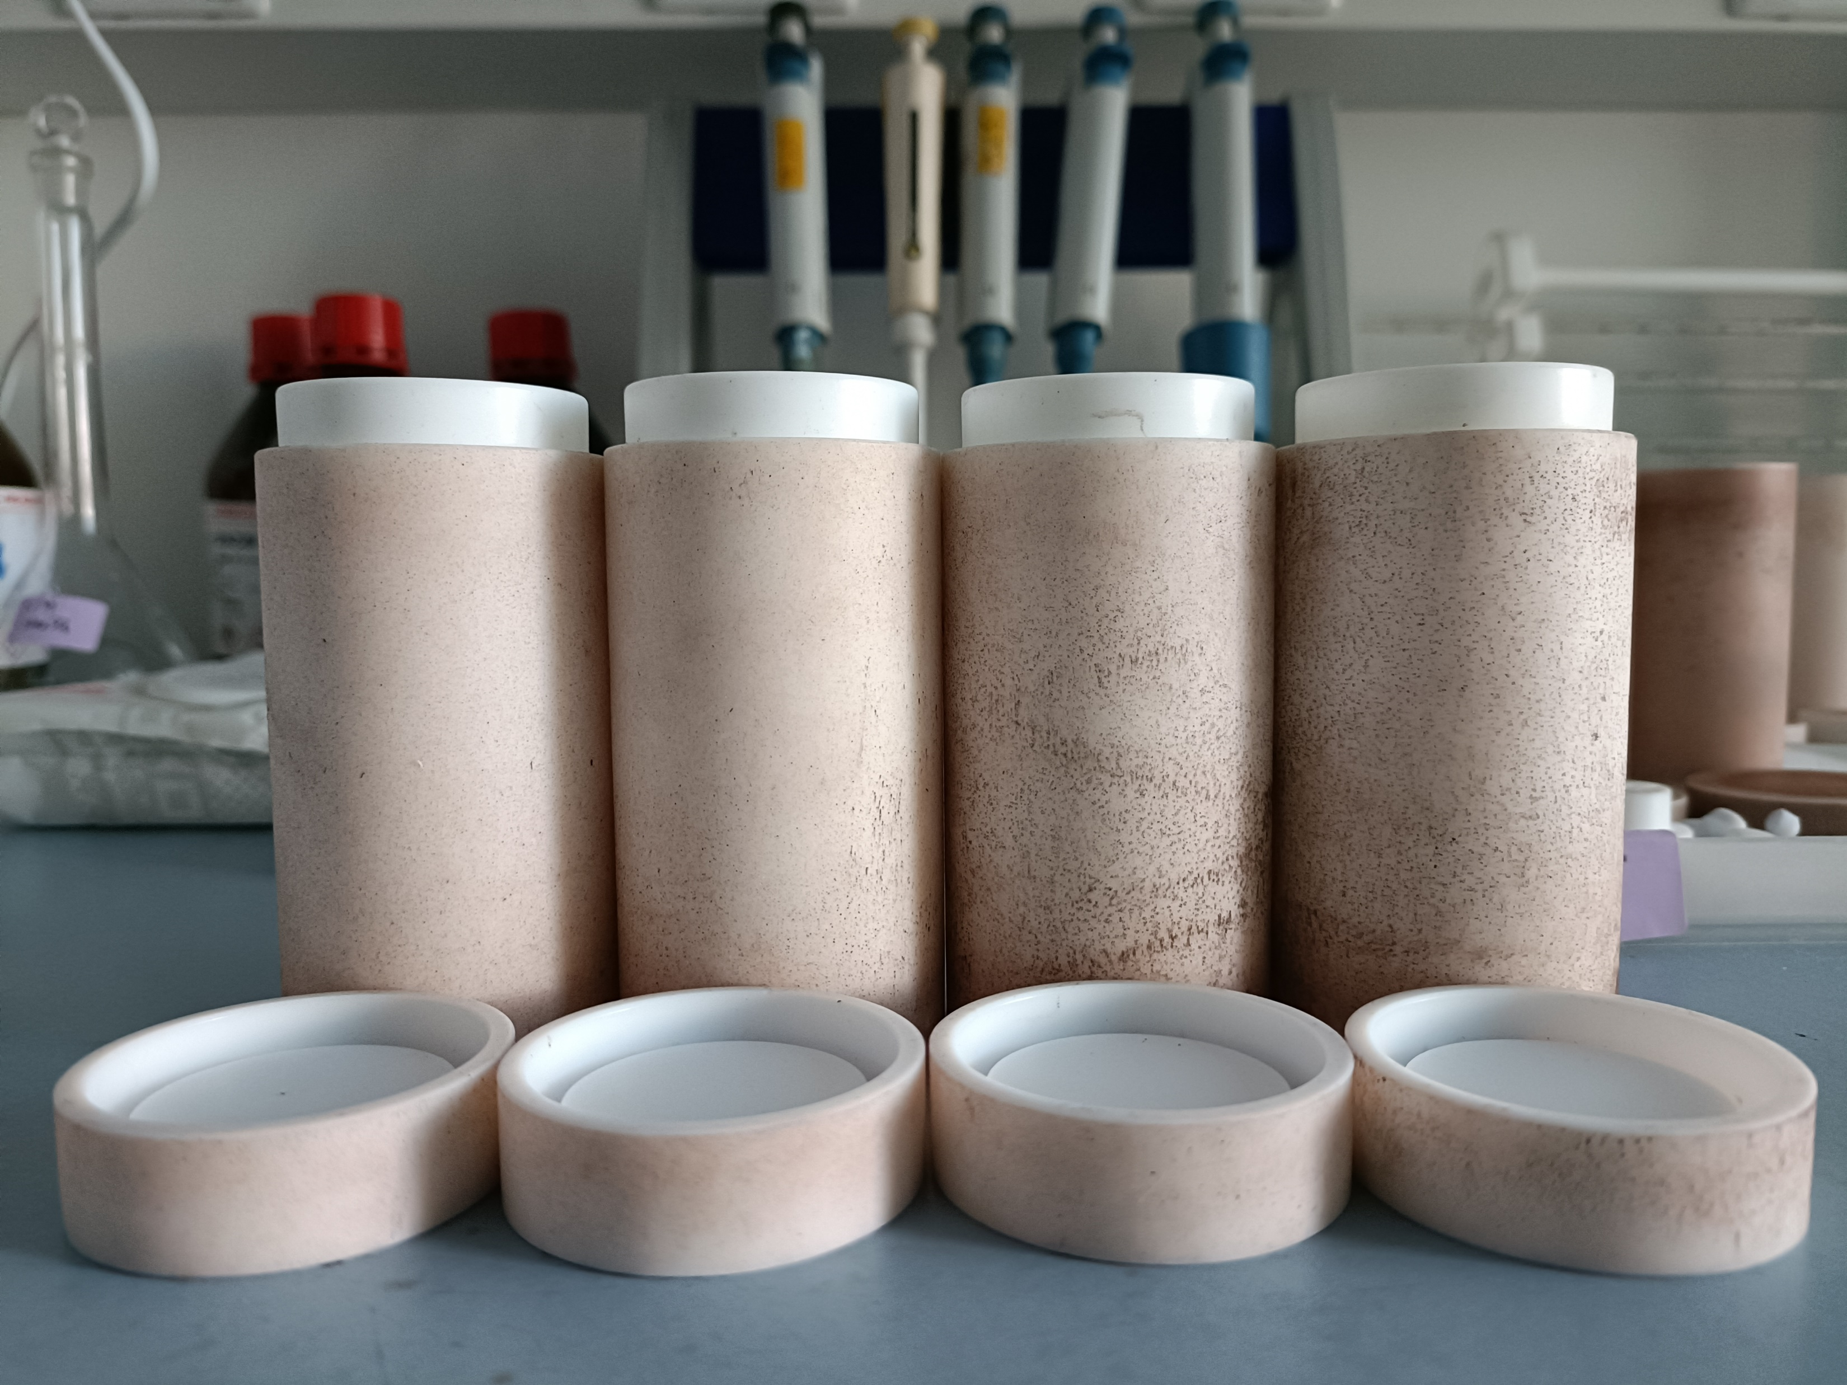
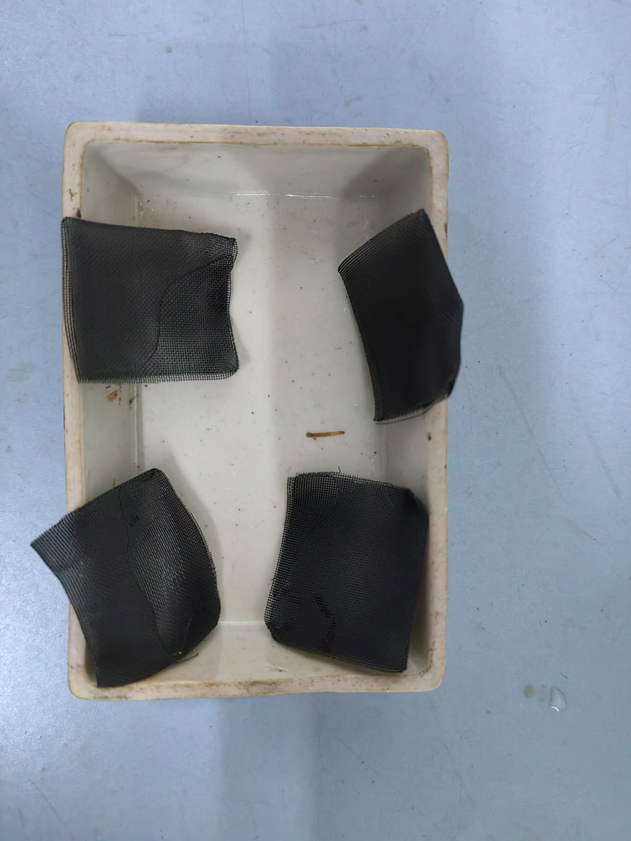
BiVO₄/{111}TiO₂ 光电极的制备
一次水热
二次水热
{111}TiO2/Ti
光电极的制备
BiVO₄/{111}TiO2
光电极的制备
预处理
BiVO₄量子点的负载
用抛光液进行抛光预处理，再先后用去离子水和乙醇超声清洗2~3min。
前驱体液：H₂O+HCl+ H₂O_{2。}
200℃下水热5h。
450℃下煅烧2h。
前驱体液：NH4VO₃ ，Bi(NO₃)₃。
160℃水热5h。

Slide 12
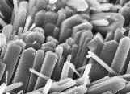
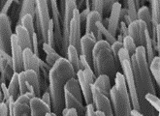
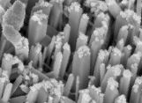
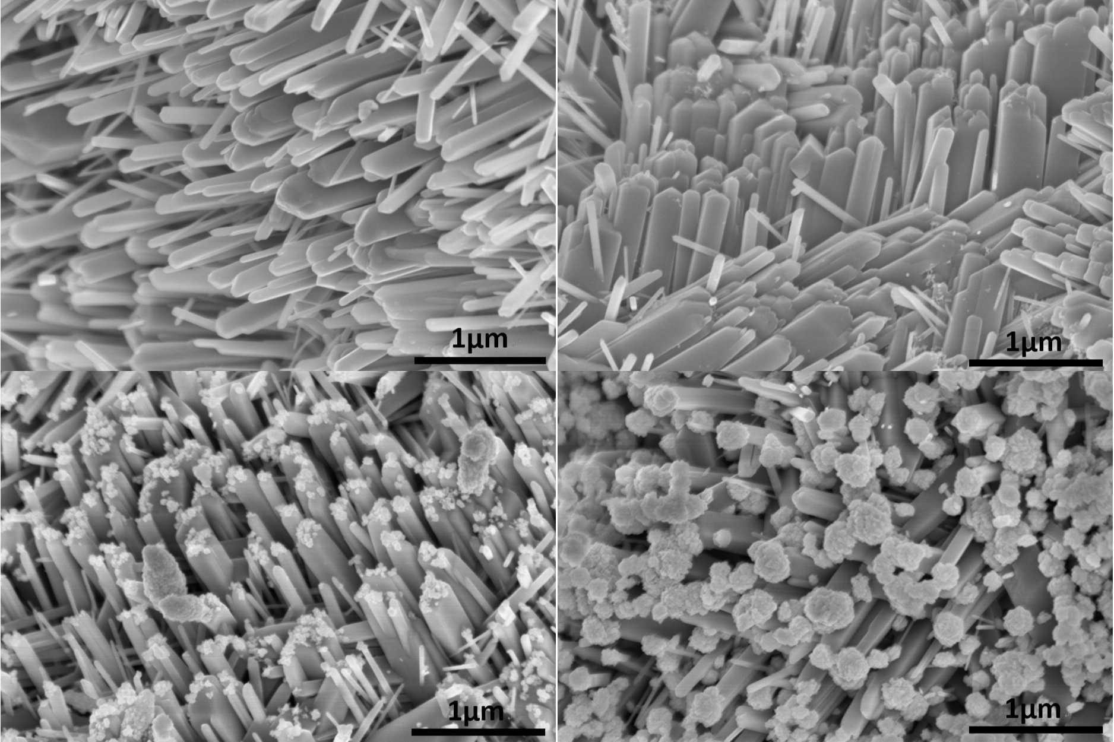
电极表面微观形貌和元素分析
（a） （c） （e） （g）
500nm
500nm
500nm
500nm
（b） （d） （f） （h）
200nm
200nm
250nm
250nm
(a)(b) {111}TiO₂； (c)(d)1mM BDQ/{111}TiO₂； (e)(f) 2mM BDQ/{111}TiO₂；(g)(h) 3mM BDQ/{111}TiO₂ 图1 SEM图

Slide 13
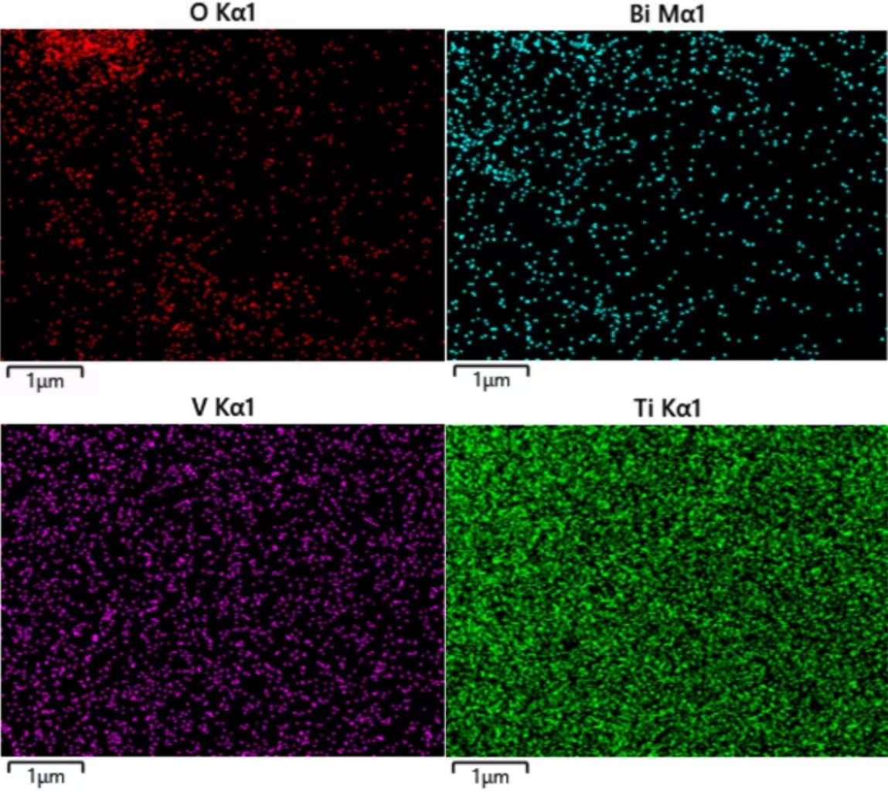
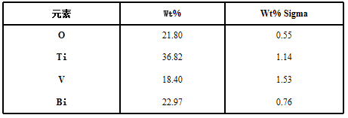
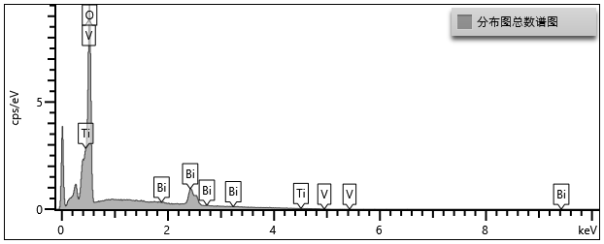
电极表面微观形貌和元素分析
表1 BDQ/{111}TiO₂样品的元素分析
图2 BDQ/{111}TiO₂的EDS谱图
图3 BDQ/{111}TiO₂光阳极的元素分析图

Slide 14
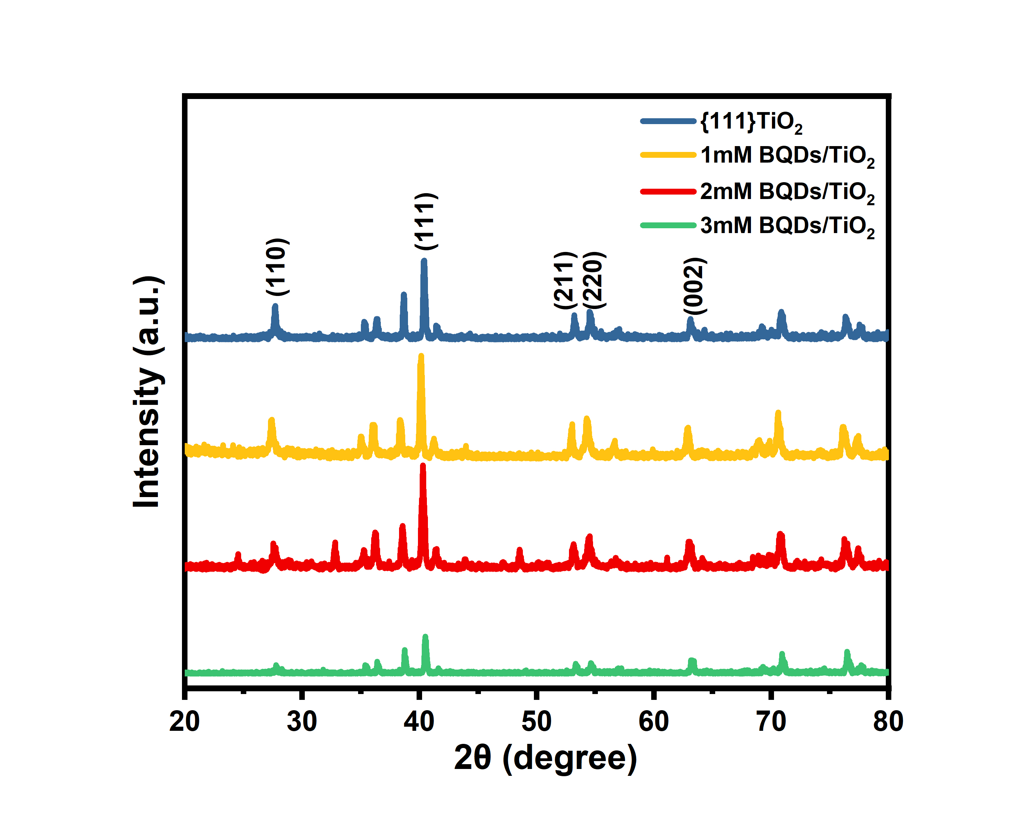
电极晶型结构表征——XRD分析
在2θ=27.4°，41.2°，54.3°，56.6°，64.1°都清晰地呈现出了衍射峰，这些峰分别对应着TiO₂金红石型{110}，{111}，{211}，{220}，{002}的衍射晶面。
证实获得了金红石TiO₂
的{111}晶面
图4 各电极的XRD图像

Slide 15
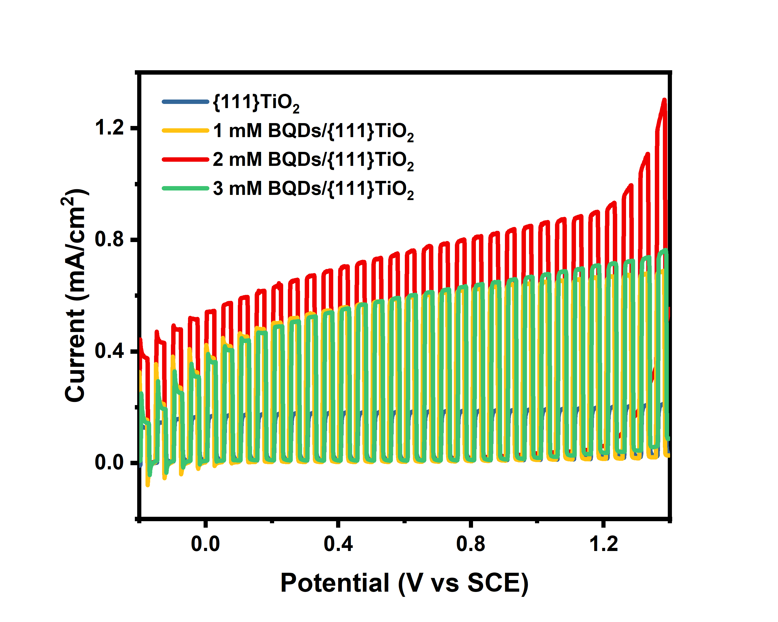
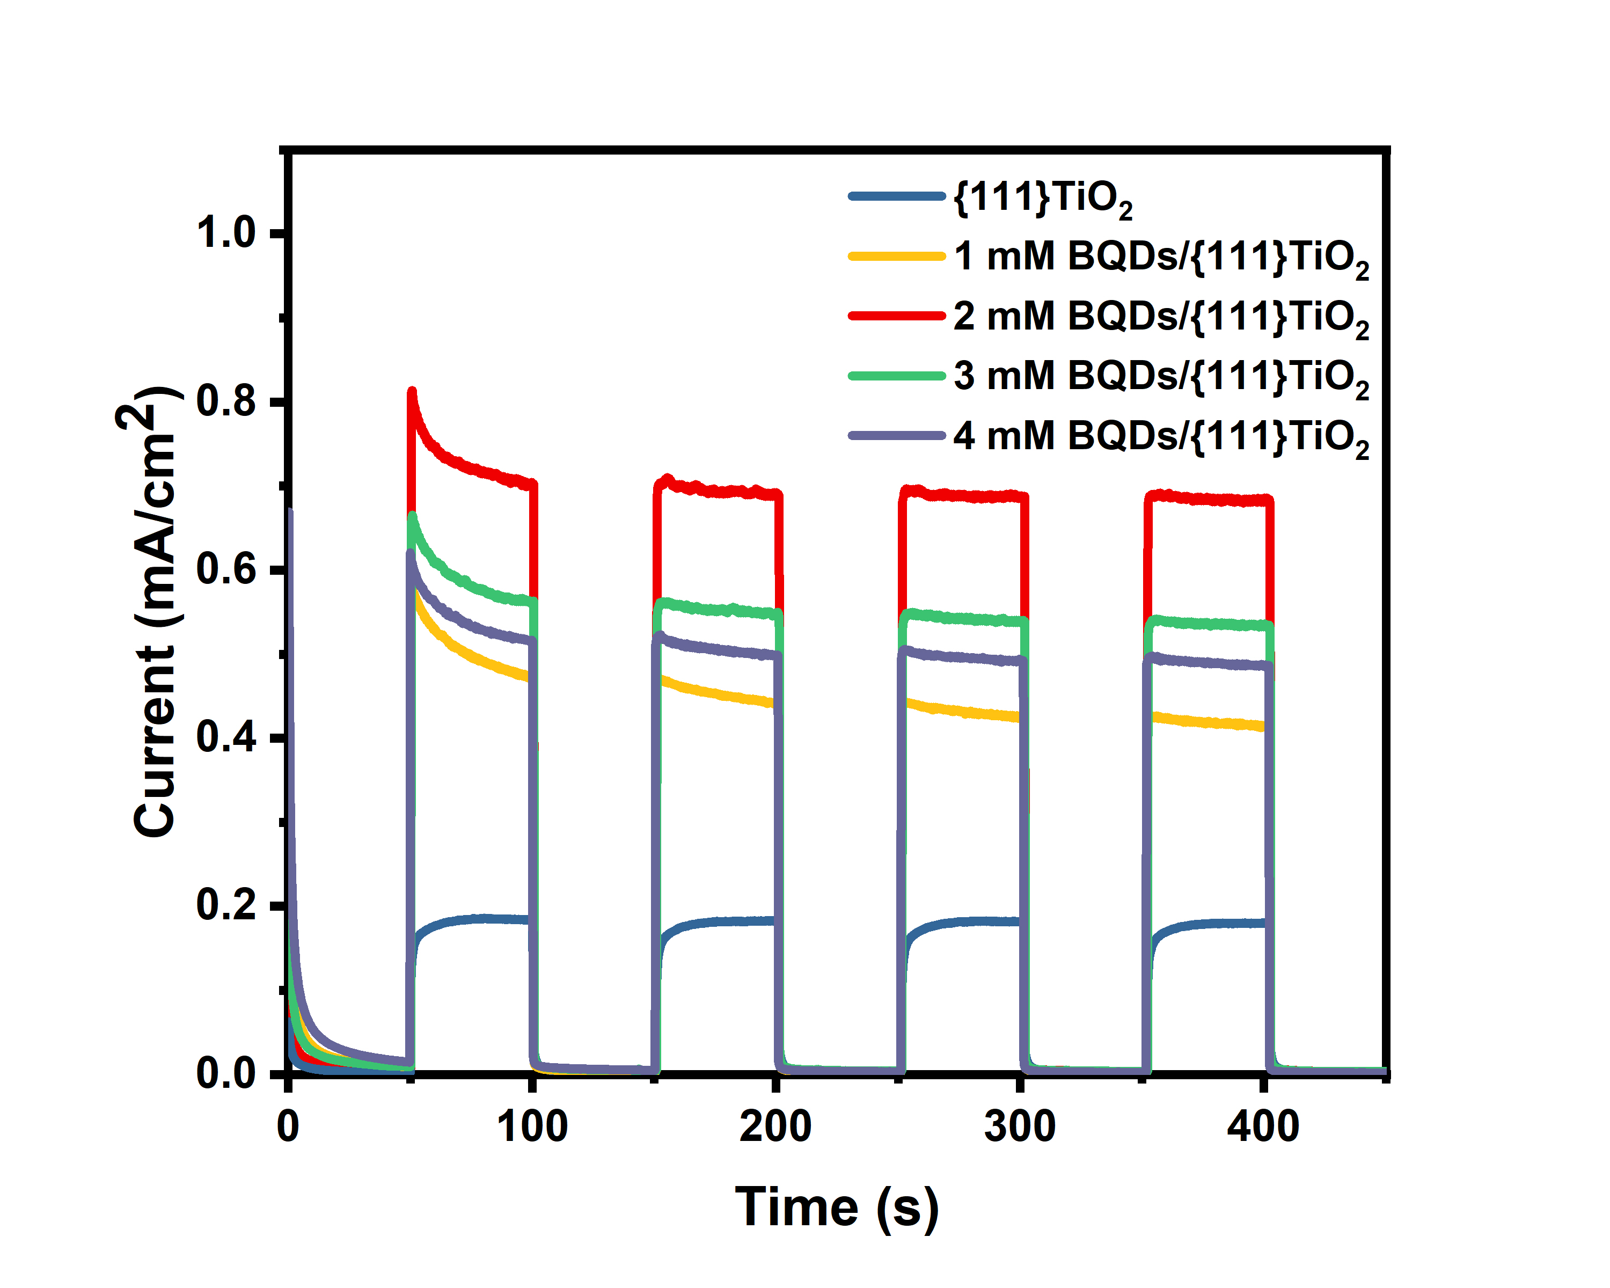
电极光电性能测试
(a)
(b)
图5 电流-电位曲线
图6 瞬态光电流响应曲线
光电极的线性扫描伏安曲线（LSV）。与{111}TiO₂相比，负载BDQ的三个电极均呈现出明显增加的光电流密度。
光电极的电流-时间曲线（I-t）。
2mM BDQ/{111}TiO₂在0.4V时达到0.69mA·cm⁻²，是{111}TiO₂(0.18 mA·cm⁻²)的3.8倍。
2mM BDQ/{111}TiO₂的
光电流密度最大
2mM BDQ/{111}TiO₂的
瞬态光电流最高

Slide 16
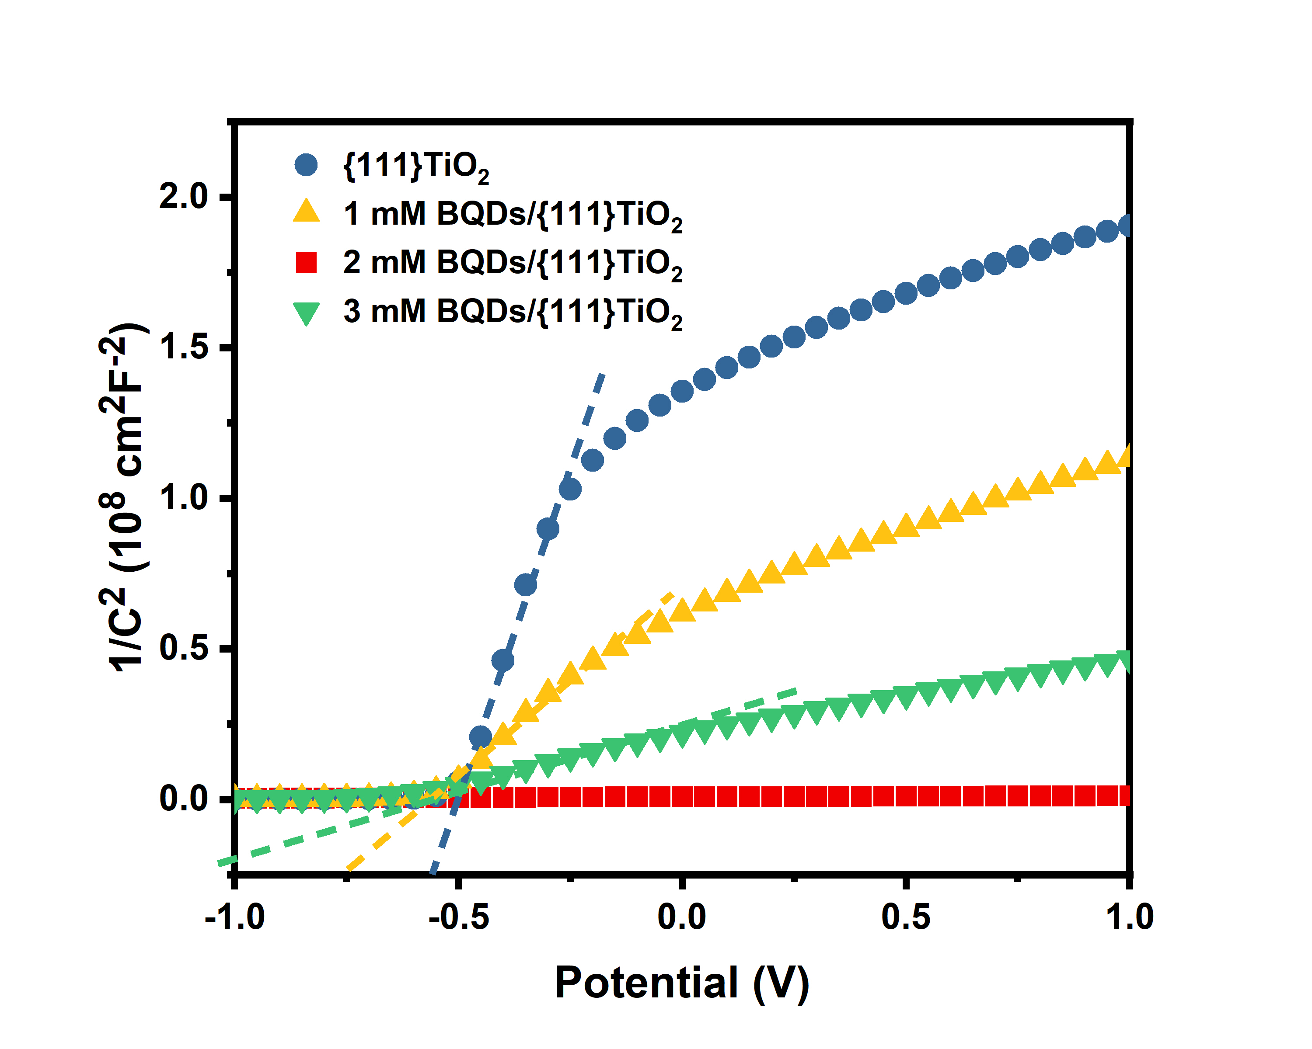
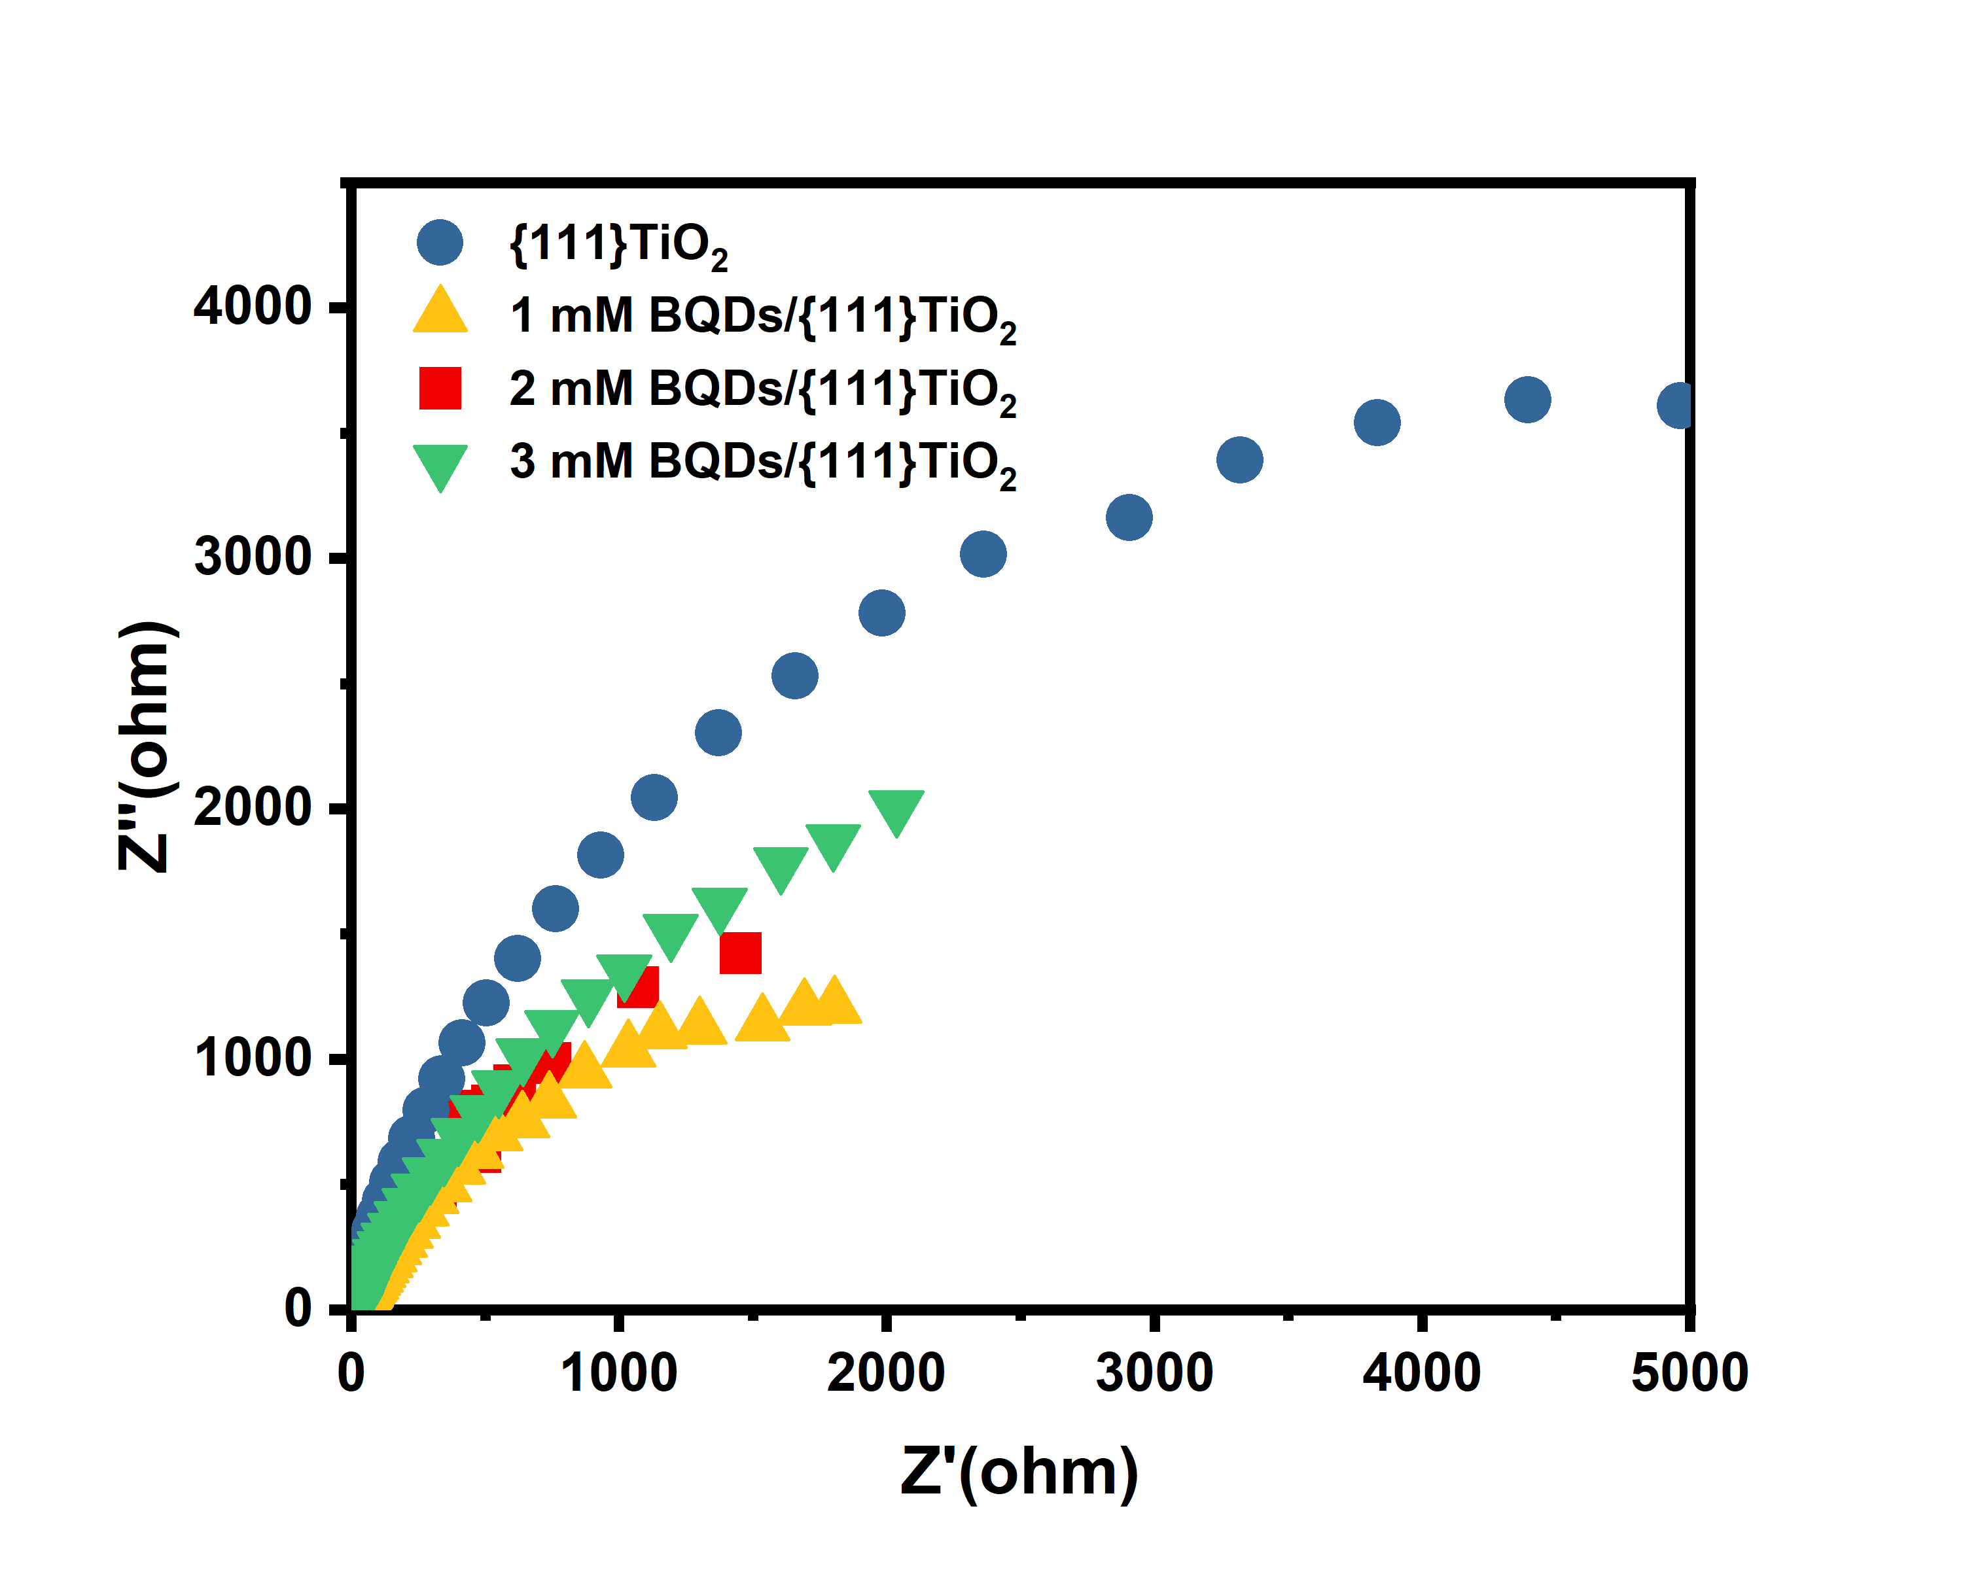
电极光电性能测试
(c)
(d)
图7 莫特-肖特基图
图8 电化学阻抗谱图
结果表明，2mM BDQ/{111}TiO₂具有最高的载流子浓度（ND），达到4.41×10²¹cm⁻³ 。
负载BDQ的三个电极均具有更小的阻抗，2mM BDQ/{111}TiO₂具有最小的弧半径（1453Ω）。
2mM BDQ/{111}TiO₂的
载流子浓度最高
2mM BDQ/{111}TiO₂的
阻抗最小，电子传导性最好

Slide 17
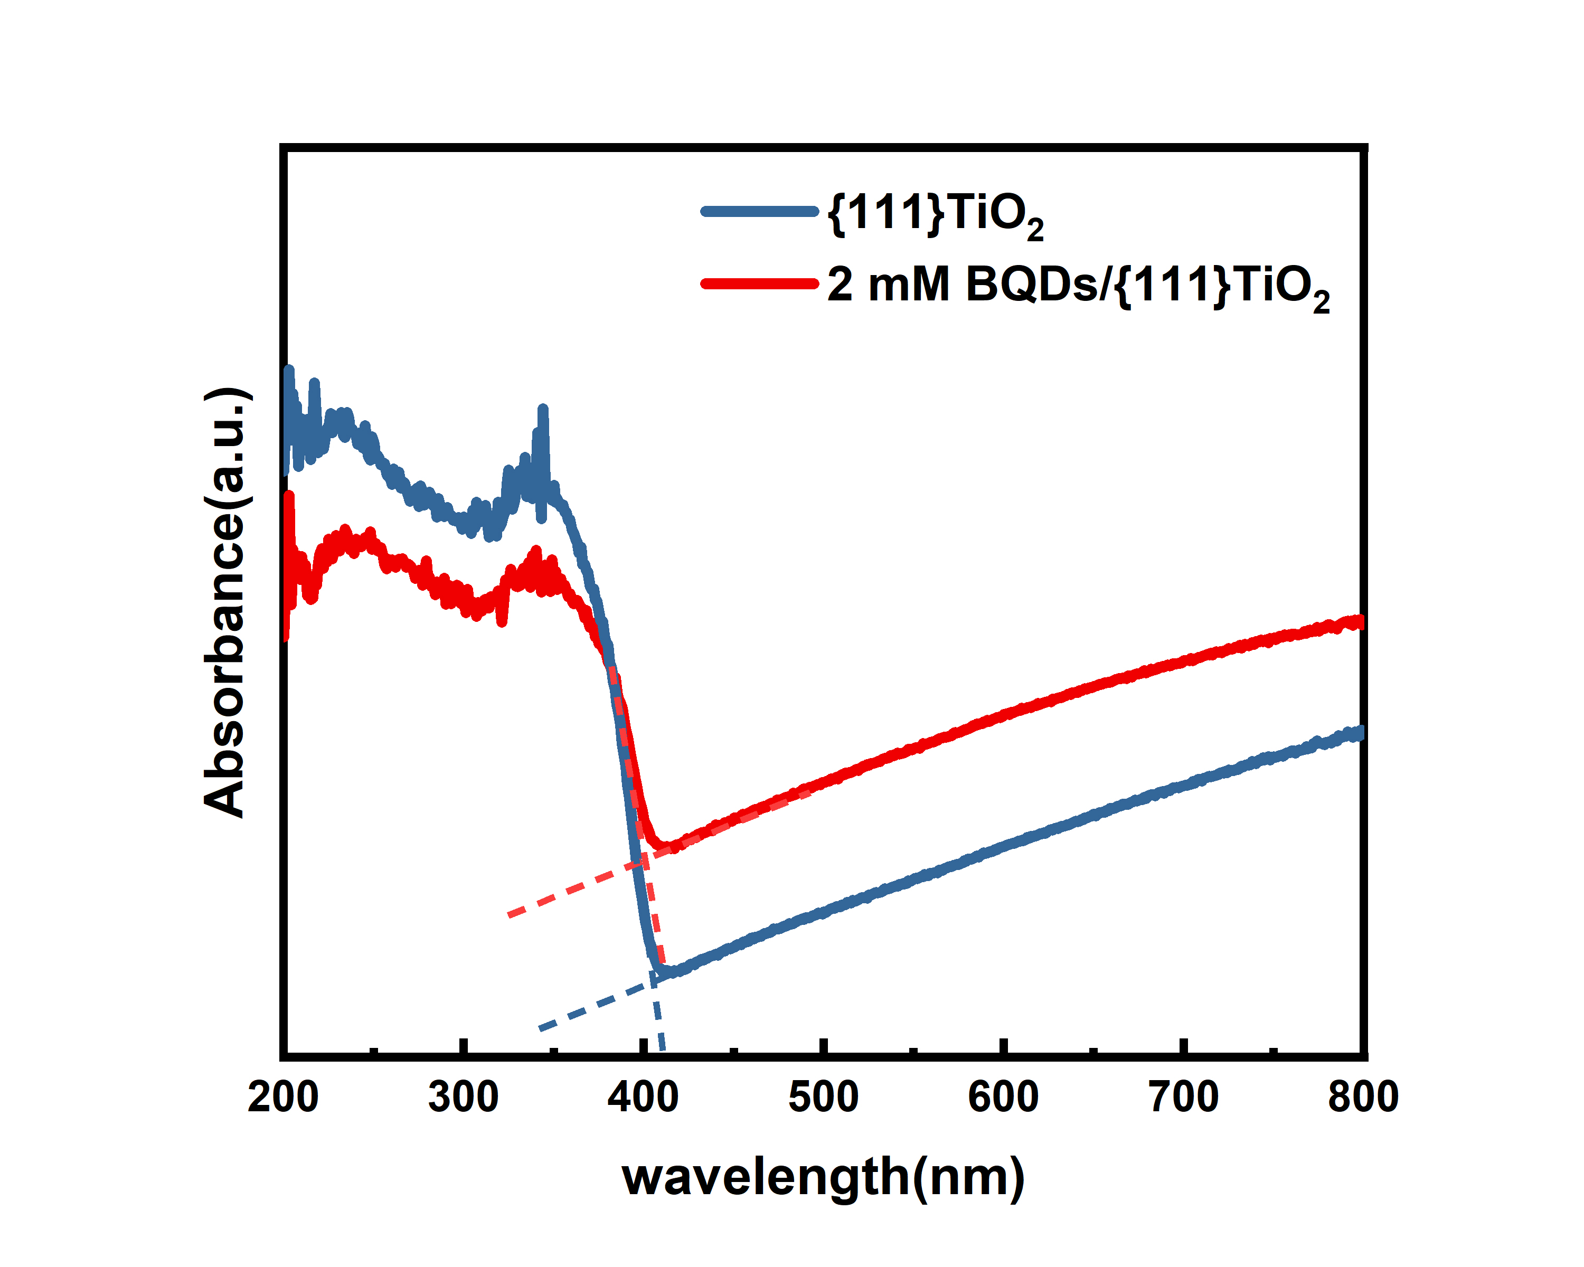
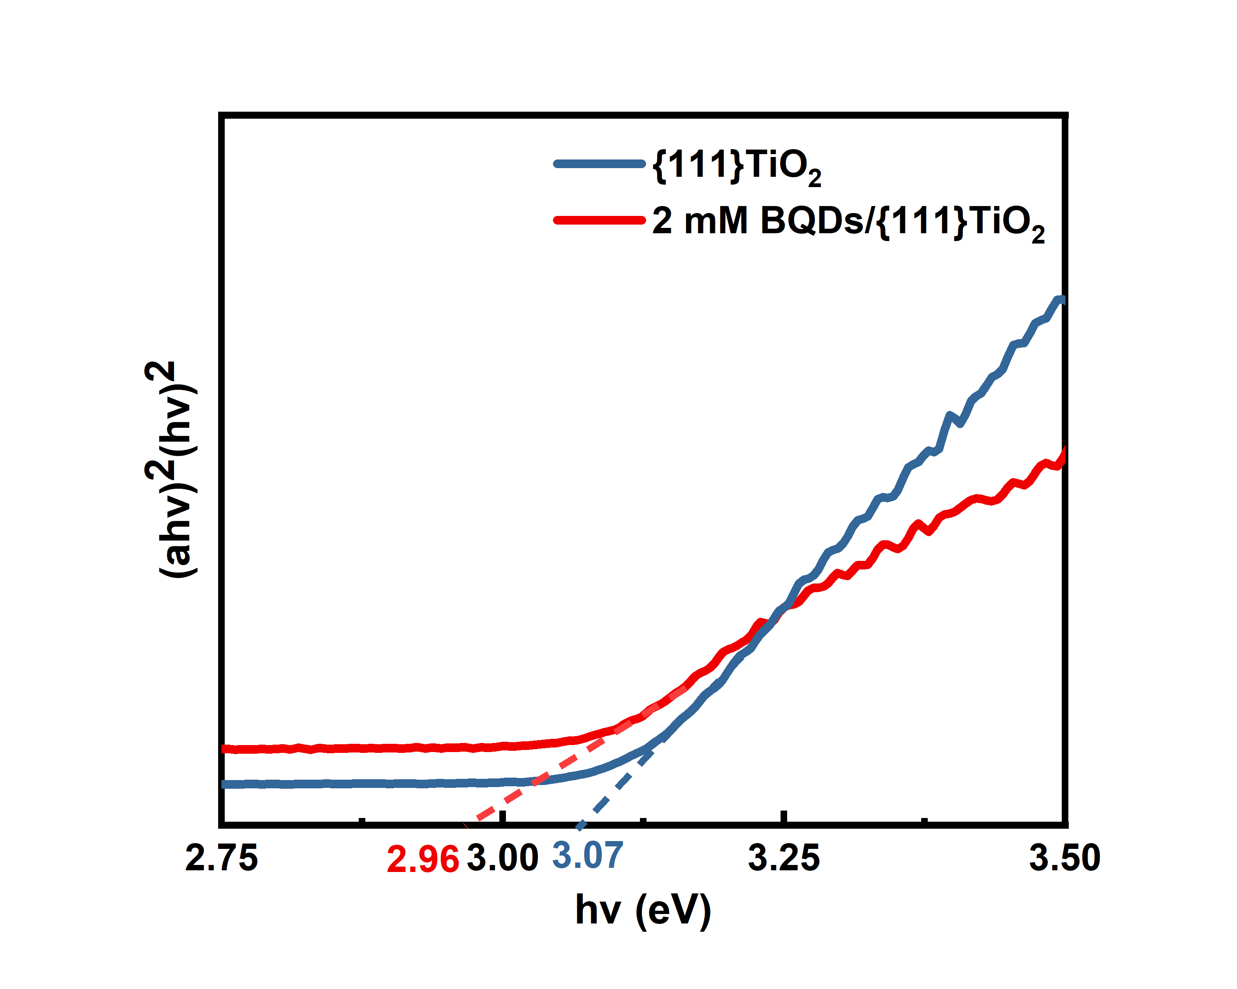
电极光谱吸收范围测定
图9 紫外可见吸收光谱
图10 带隙图
{111}TiO₂在紫外光区域对光的吸收能力较强。负载BDQ使{111}TiO₂的吸收带边红移。
从图中计算可得{111}TiO₂和BDQ/{111}TiO₂的横截距分别为3.07和2.96 e V。
对可见光的吸收增加
降低了带隙宽度

Slide 18
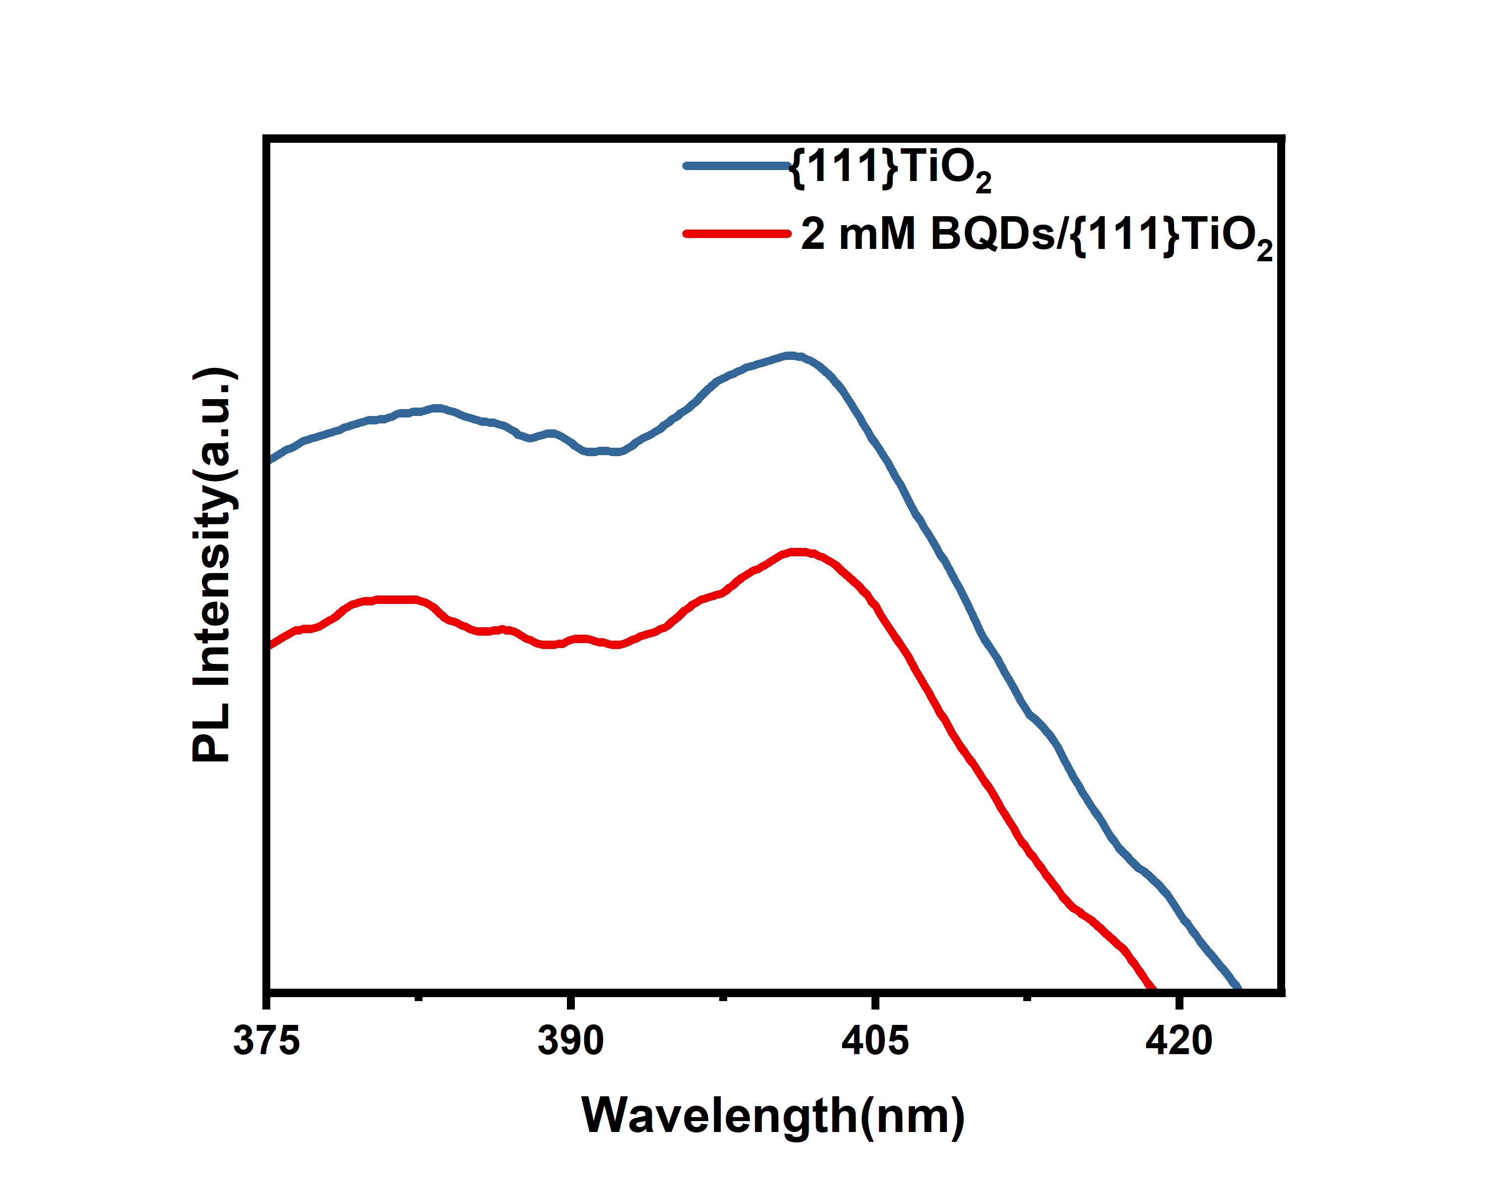
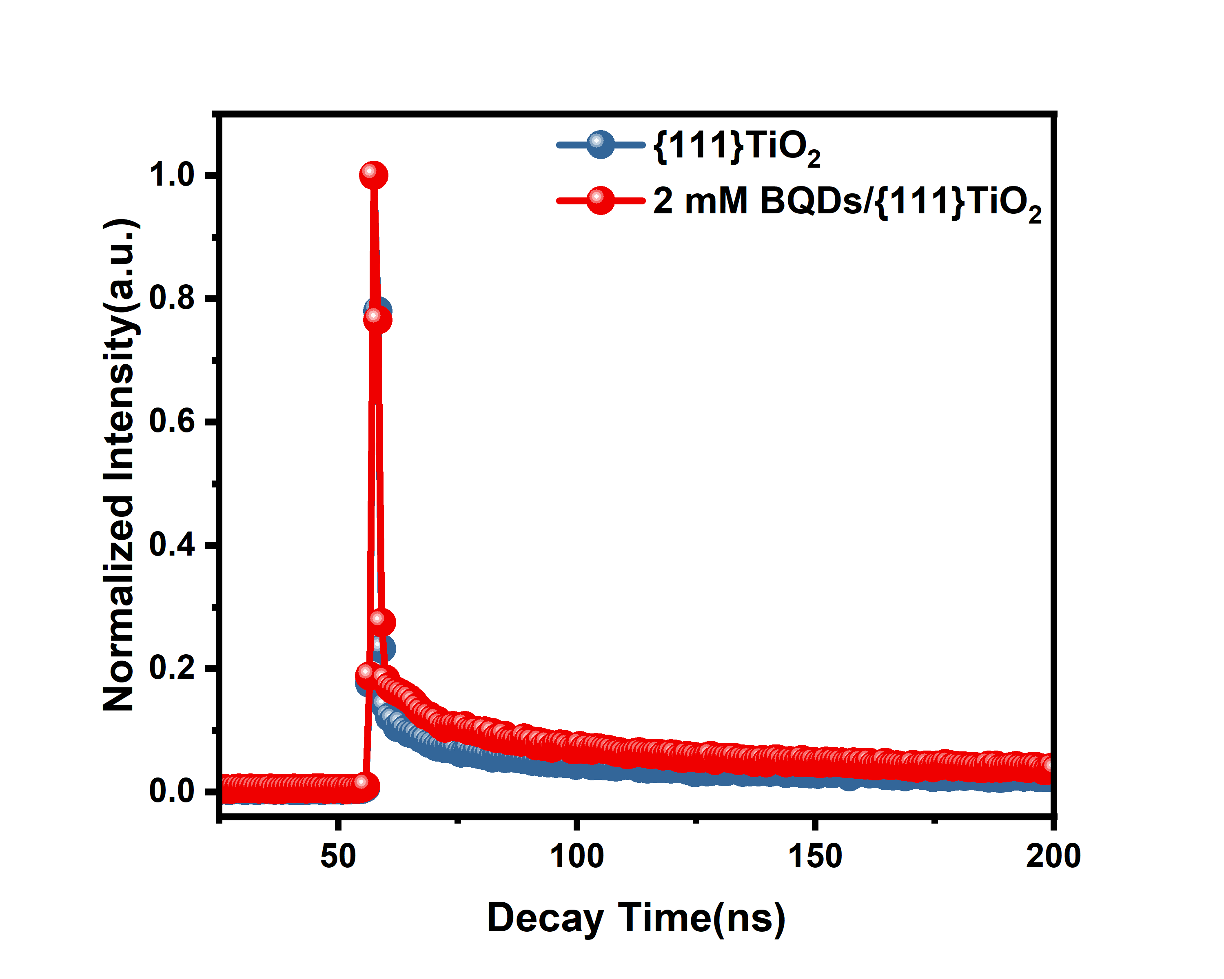
电极光电分离效率测定
图11 稳态荧光光谱图
图12 瞬态荧光光谱图
BQD/{111} TiO₂电极在吸收峰处的发光强度比{111} TiO₂电极明显减弱。
BDQ/{111}TiO₂电极的光生电子寿命(14.47ns)是{111}TiO₂电极的光生电子寿命(3.56ns)的4.06倍。
光生电荷复合率降低
载流子分离和迁移效率增加

Slide 19
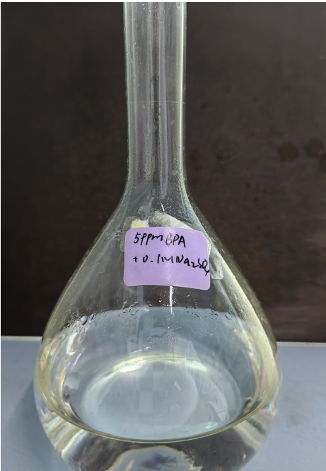
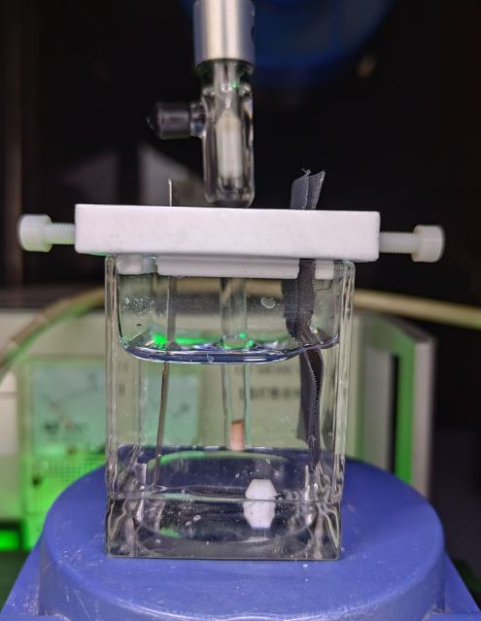
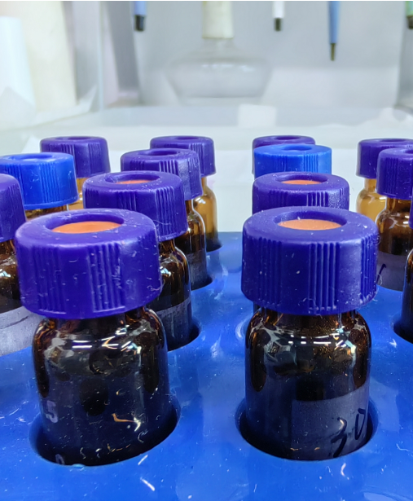
电极光电催化降解BPA实验
构建光电催化
反应体系
模拟废水配置
取样分析
使用50 mL石英反应器（单室），放入45 mL模拟废水（BPA浓度：2 ppm，电解质：0.1 M Na₂SO₄）。
工作电极：BiVO₄/{111}TiO₂；
对电极：铂片；
参比电极：饱和甘汞电极
在300 mW/cm²的氙灯照射下反应。定时取样，采用高效液相色谱法检测氧化去除过程中的BPA浓度。

Slide 20
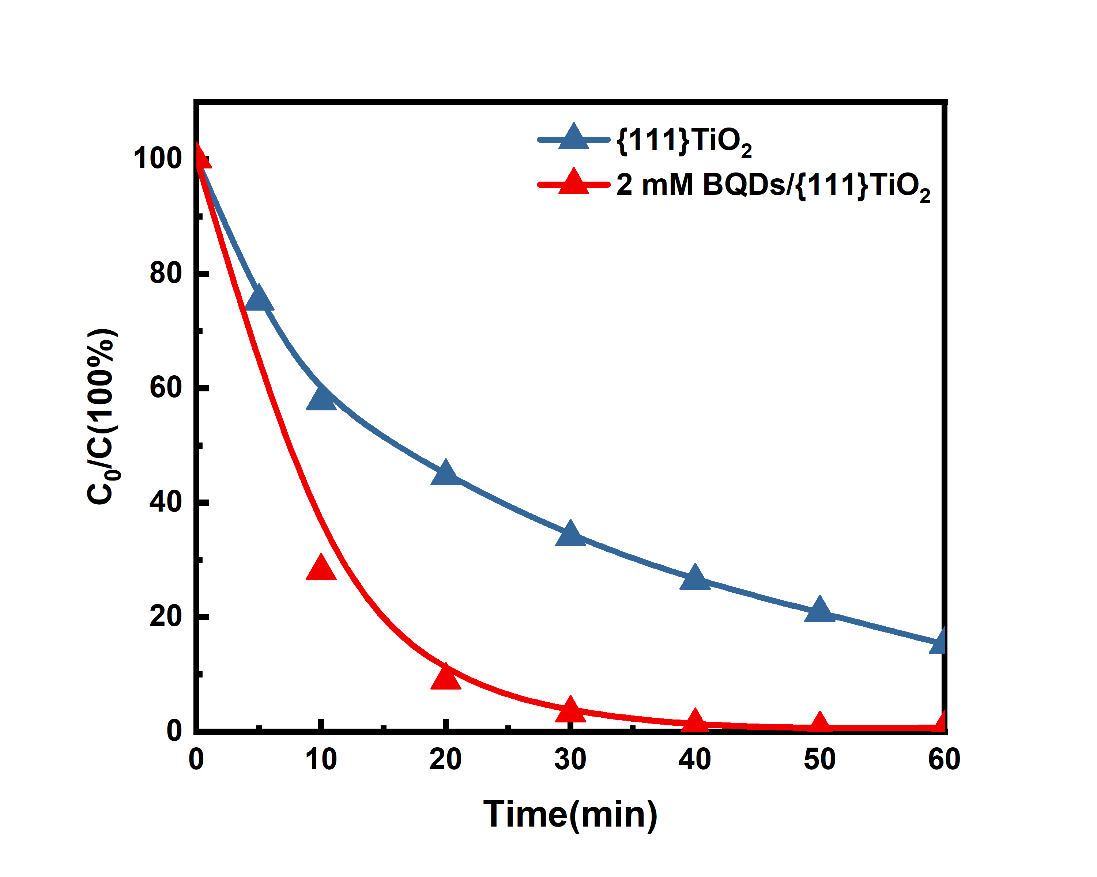
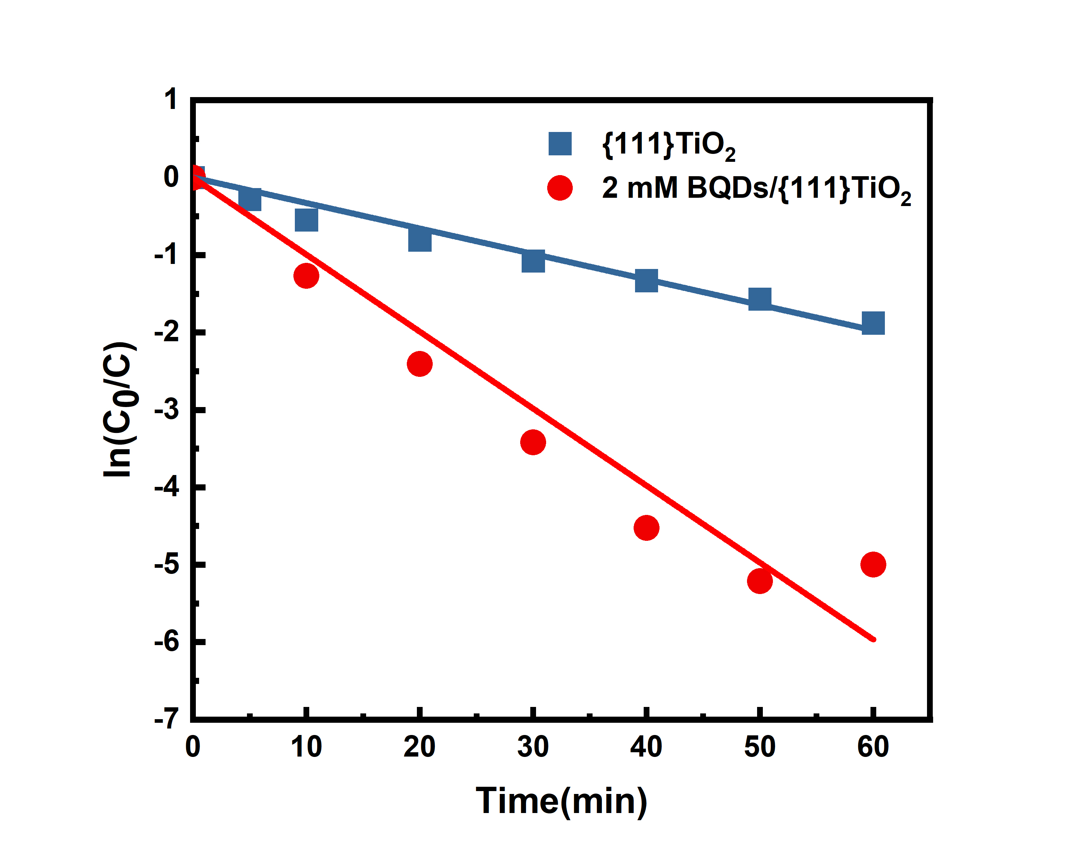
电极光电催化降解BPA实验
图13 BPA的降解效率
图14 BPA 降解的速率常数曲线
与{111}TiO₂电极相比，2 mM BQDs/{111}TiO₂光阳极在60min内对BPA的去除率达到近100%，降解效果显著增强。
反应遵循一级反应动力学模型。2mM BQDs/{111}TiO2的一级动力学常数k为0.1min-1，是{111}TiO2（k=0.033min-1）的3.03倍，
BQDs/{111}TiO₂实现了对BPA的高效光电催化氧化去除

Slide 21

3 PART
研究成果

Slide 22
研究成果
成功获得BQDs/{111}TiO₂光电极，
并对BQDs的负载量进行优化。
1
通过光电性能测试，获得最优光电极。
2
将其应用于BPA模拟废水的处理中，
获得较好的氧化降解效果。
3

Slide 23
4 PART
参考文献

Slide 24
参考文献
[1]黄磊,王欣,刘厦,高志贤.基于适配体的生物传感器在双酚 A 检测中的应用[J].分析化学 (FENXI HUAXUE) 评述与进展,2021,(2):172-183.
[2]马博雅,孔祥权,李金英,杨春维. g-C3N4 ＠ N-TNA 制备及其光催化降解双酚 A 应用[J].大连理工大学学报,2021,61(4):331-336.
[3]王敏,刘琼,孙亚杰.溶胶-凝胶法制备Eu³⁺掺杂BiVO₄及其可见光光催化性能[J].无机材料学报,2013,28(2):153-158.
[4] CHEN Long,WANG Junxia,MENG Dawei,et al.Effects of citric acid and urea on the structural and morphological characteristics of BiVO4 synthesized by the sol-gel combustion method[J].Joumal of Sol-Gel Science and Technology,2015,76:562-571.
[5] 董虹星,刘秋平,贺跃辉.BiVO4基纳米异质结光催化材料的研究 进展[J].材料导报,2018,32(19):3358-3367.
[6] 吕小君. {111}晶面暴露纳米金红石二氧化钛的制备及光催化研究[D]. 杭州电子科技大学,2015. DOI:10.7666/d.D717655.

Slide 25
THANKS
请各位老师指正！

